Slide 1
Polimedicación y deprescripción: recomendaciones prácticas BTA 2.0 2021; (01)
Centro Andaluz de Documentación e Información de Medicamentos
Queda expresamente prohibida la reproducción de este documento con ánimo de lucro o fines comerciales. Cualquier transmisión, distribución, reproducción, almacenamiento, o modificación total o parcial, del contenido será de exclusiva responsabilidad de quien lo realice.

Slide 2
Justificación:
La polimedicación puede inducir más daños que beneficios con múltiples consecuencias como la aparición de efectos adversos, incremento de hospitalizaciones y empeoramiento en la calidad de vida.
Objetivos:
Elaborar un método detallado que garantice una deprescripción adecuada en pacientes polimedicados.

Slide 3
Definiciones:
Polimedicación: uso diario de más de 5 fármacos, o uso inadecuado de fármacos en un paciente, que puede tener múltiples consecuencias:
Disminución de adherencia al tratamiento.
Aparición de efectos adversos e interacciones.
Incremento de hospitalizaciones y morbimortalidad.
Empeoramiento de la calidad de vida.
Deprescripción: retirada supervisada por un médico de fármacos inapropiados, siendo especialmente aconsejable cuando:
El paciente es anciano, frágil, con expectativa de vida corta o cuando los fármacos no aportan nada a la esperanza o calidad de vida.
La relación beneficio/riesgo es negativo o no existe beneficio.
El fármaco se considera inapropiado (duplicidades, interacciones, etc.).
El fármaco no tiene base de evidencia científica.
No exista o deje de existir la indicación para la que fue prescrito o se produzcan cambios clínicos relevantes.
El periodo de tiempo de administración es demasiado corto o demasiado largo.
Se manifiesten situaciones vitales que modifican la percepción y actitud del paciente ante los medicamentos.
El paciente lo solicite (consensuado)

Slide 4
Etapas de la deprescripción:
Identificar las indicaciones
1. Revisión de la Valorar la efectividad
medicación Evaluar la adecuación
Valorar la seguridad
Presentar opciones para deprescribir
2. Toma de decisiones Discutir beneficios y riesgos de cada opción
compartidas Analizar las preferencias del paciente
Tomar una decisión
3. Seguimiento de las modificaciones

Slide 5
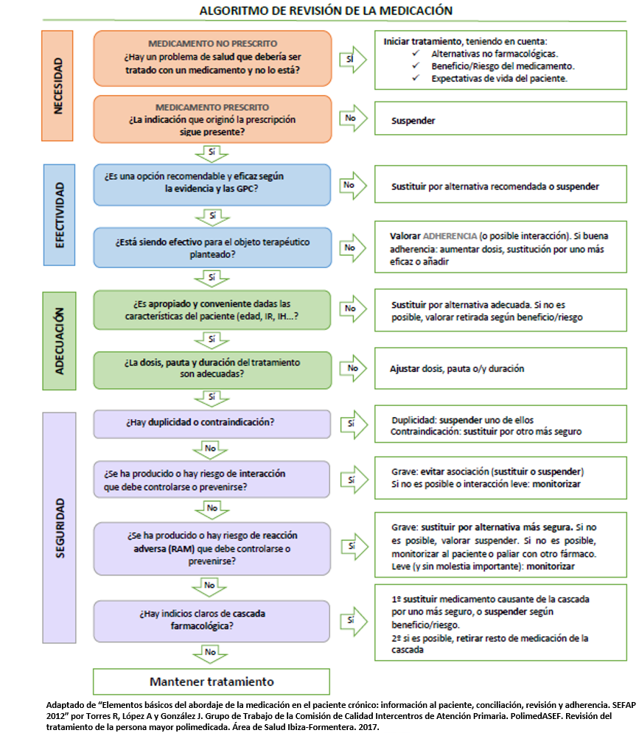
1. Revisión

Slide 6
1. Revisión: Aspectos concretos
Listado de verificación en el proceso de revisión de la medicación y deprescripción en pacientes polimedicados
 | Médico | Paciente
REVISIÓN DE LA MEDICACIÓN
1 | Historia clínica del paciente: indicación
2 | Analíticas y procesos diagnósticos recientes: indicación
3 | Medicamentos esenciales para cada indicación | Asegurar que comprende su importancia.
4 | Elección más eficaz para cada indicación
5 | Alergias: comprobar la pertinencia de la alternativa prescrita | Preguntar por alergias a medicamentos o excipientes.
6 | Adherencia (en caso de ineficacia) | Preguntar.
7 | Ajustar: dosis, pauta y duración (en caso de ineficacia)
8 | Sustituir por otra alternativa adecuada al paciente (en caso de ineficacia)
9 | Posibles medicamentos innecesarios y los de escaso valor terapéutico | Preguntar: remedios caseros, plantas medicinales, automedicación, alimentos. Plantear cambios en el estilo de vida.
10 | Medicamentos innecesarios que pueden ayudar al objetivo terapéutico | Valorar cuáles le importan.
11 | Medicamentos preventivos según esperanza de vida
12 | Insuficiencia renal o hepática: ¿ajuste de dosis?
13 | Edad: ¿ajuste de dosis?
14 | Forma farmacéutica prescrita | Preguntar si presenta inconvenientes.
15 | Medicamentos duplicados (mismo principio activo)
16 | Medicamentos duplicados (mismo grupo/clase terapéutica)
17 | Contraindicaciones
18 | Reacciones adversas (RAM) | Preguntar por síntomas concretos.
19 | Cascada farmacológica | Preguntar la finalidad de cada fármaco.
20 | Interacciones | Preguntar sobre otros medicamentos o suplementos no prescritos.
Necesidad
Efectividad
Adecuación
Seguridad

Slide 7
1. Revisión: herramientas
Generales:
Criterios STOPP/START
Criterios AGS Beers
Recomendaciones Polypharmacy
MedStopper
Tríptico del Circuito Asistencial del SAS
Específicas:
Criterios STOPPFrail (STOPP-Pal)
Deprescribing.org
NSW TAG
TaperMD
Guía de Revisión de la Medicación en AP

Slide 8
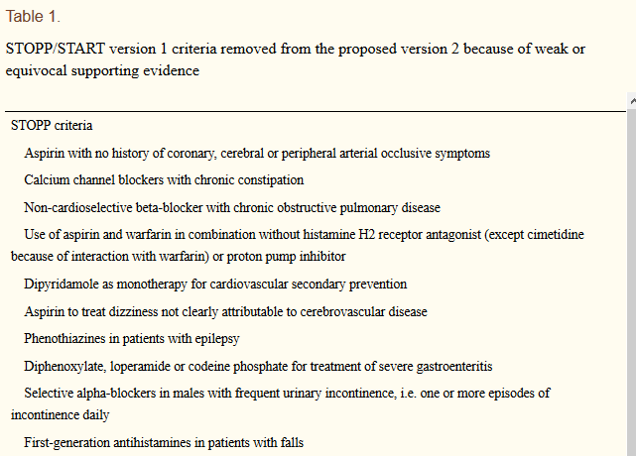
1. Revisión: herramientas
- 65 indicadores de prescripciones potencialmente inapropiadas basados en la evidencia clínica.
- Incluyen interacciones fármaco-fármaco y fármaco-enfermedad y duplicidad terapéutica.
- Incluye medicamentos que incrementan el riesgo de deterioro cognitivo y caídas en ancianos
- Cada criterio especifica el contexto en el que el fármaco se considera inapropiado, lo que facilita su rápida aplicación; pero no indica el efecto potencial por el que se considera inadecuado, a diferencia de los criterios de Beers.
Necesidad

Slide 9
1. Revisión: herramientas
Criterios AGS/Beers
Grado de recomendación según la gravedad potencial que pueden inducir
Calidad de la evidencia y fuerza de la recomendación
Razón por la que hay que evitarlo
- Tabla con 30 criterios de fármacos o categorías terapéuticas que se consideran inapropiadas, independientemente del diagnóstico.
- Tabla con 40 criterios sobre medicación inapropiada (a evitar o para utilizar con precaución) en pacientes con determinadas enfermedades o trastornos.
- Incluye otras tablas sobre: fármacos que deben utilizarse con precaución en pacientes geriátricos (6 criterios adicionales); interacciones entre medicamentos a evitar potencialmente importantes en clínica; reducción de dosis según la función renal; y, medicamentos con marcadas propiedades anticolinérgicas.
Necesidad

Slide 10
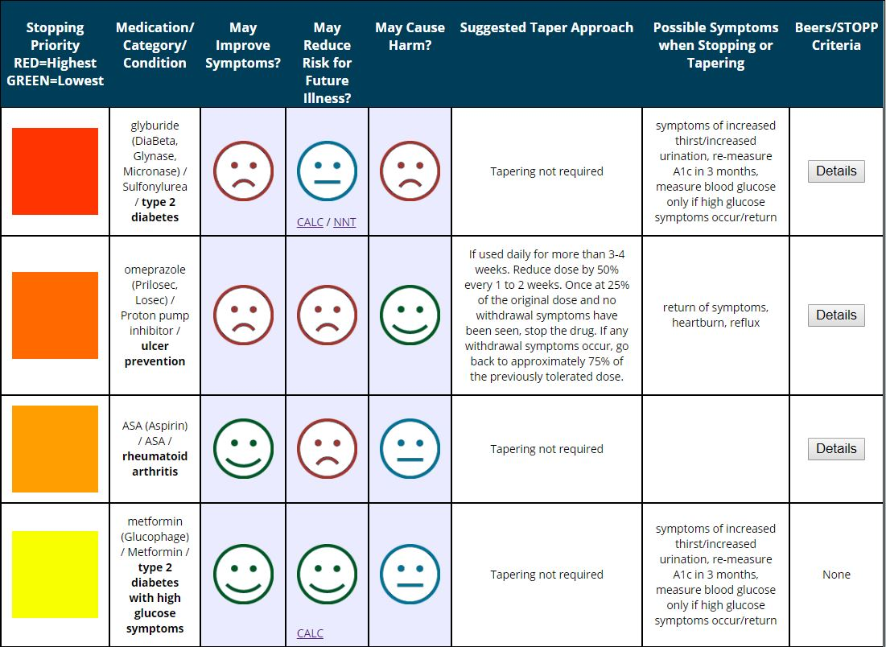
1. Revisión: herramientas
- Se introducen los medicamentos que recibe un paciente (indicando si es frágil) y la indicación para la que
fueron prescritos
- Enlaza con los criterios STOPP y Beers si los hubiera
- Enlaza en ocasiones a calculadoras on line de riesgo beneficio y NNT
- Sugerencias sobre como reducir la medicación y posibles síntomas por la reducción/retirada
Necesidad

Slide 11
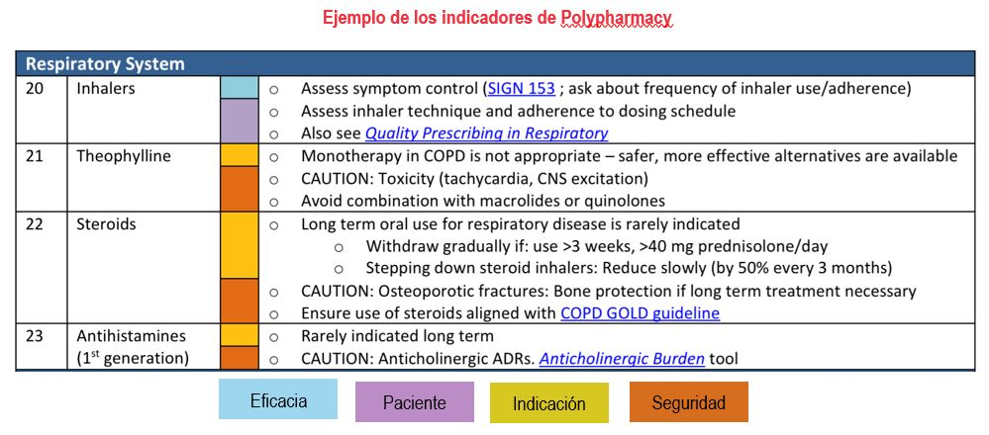
1. Revisión: herramientas
Ejemplo de los indicadores de Polypharmacy
- 49 recomendaciones ordenadas por sistemas fisiológicos que, en ocasiones enlazan a diversas fuentes: riesgo anticolinérgico, guías y artículos de interés (NICE, SIGN, etc.), prescripción de calidad, recomendaciones sobre la supresión de medicamentos cuando el paciente está enfermo (sick daily rule) y eficacia según NNT (número necesario a tratar).
- Dispone de una herramienta de “Toxicidad Acumulativa”, que es un listado que resume los principales efectos adversos que pueden prevenirse de los medicamentos más utilizados.
Necesidad

Slide 12
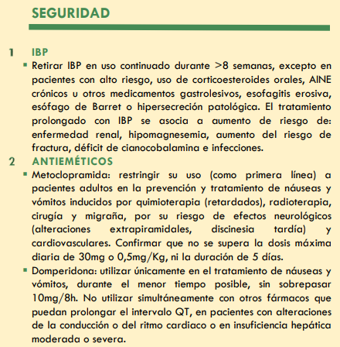
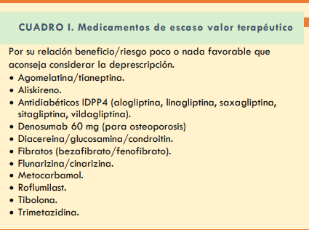
1. Revisión: herramientas
Tríptico del Circuito Asistencial del SAS
- Se basa preferentemente en los criterios STOPP/START y STOPP-Pal.
- Incluye 28 fármacos o grupos terapéuticos que son considerados los que más pueden comprometer la seguridad del paciente.
- Incorpora dos cuadros de: medicamentos de escaso valor terapéutico y los de mayor actividad anticolinérgica.
Necesidad

Slide 13
1. Revisión: herramientas
Herramientas de deprescripción específicas de algunas clases de medicamentos
Grupo/Clase Terapéutica | Herramientas
 | Deprescribing.org | NSW TAG | TaperMD | UGC. Farmacia AP
AINE: Aspirina
AINE: no selectivos y COX-2
Antianémicos: déficit hierro
Antianémicos: déficit vit. B12
Anticolinesterásicos y Memantina
Anticolinérgicos
Antidepresivos: ISRS e ISRN y Tricíclicos
Antiglaucomatosos
Antigotosos
Antihipertensivos
Antihistamínicos sedantes
Antiosteoporóticos: Bifosfonatos
Antiosteoporóticos: vitamina D y calcio
Antipsicóticos
Antipsicóticos: en demencias
Antiulcerosos: IBP
EPOC
Hipnóticos: Benzodiazepinas y medicamentos-Z
Hipocolesterolemiantes: Estatinas
Hipoglucemiantes
Opioides
Necesidad

Slide 14
2. Toma de decisiones compartidas
Esquema de los retos para la toma de decisiones compartidas
Paso 1 Concienciar de las opciones | Paso 2 Discutir beneficios y riesgos | Paso 3 Analizar preferencias | Paso 4 Tomar una decisión
Paciente
Conocimiento limitado de la oportunidad de participar | No distinción entre medicamentos preventivos y sintomáticos | Las preferencias varían, tanto en el mismo paciente como con respecto a otros, especialmente en ancianos | Varían las preferencias de participación
Actitudes variadas y/o contradictorias | Dificultades para procesar la información | Suponer que el medico conoce sus preferencias | Contraste entre la preferencia declarada y la real
Preferencia por el statu quo | Dificultades sensoriales | Varía la disposición a discutir la esperanza de vida | Alta dependencia del médico para tomar decisiones
Participación del acompañante
Médico
Información sanitaria de origen múltiple | Es importante discutir tanto sobre los beneficios como los riesgos | Incomodidad al discutir el equilibrio entre calidad y cantidad de vida | Describir las decisiones incluye el seguimiento
Ausencia de desencadenantes externos para la toma de decisiones | Falta de confianza en la comunicación de riesgos | Poca orientación disponible para la obtención de preferencias en personas mayores | Malestar con los pacientes que no quieren involucrarse
Preferencia por el statu quo | Incertidumbre de la evidencia
Necesidad

Slide 15
2. Toma de decisiones compartidas
Listado de verificación en el proceso de revisión de la medicación y deprescripción en pacientes polimedicados
 | Médico | Paciente
TOMA DE DECISIONES COMPARTIDAS
21 | Establecer relación de confianza e identificar metas del paciente | Involucrarlo en el proceso. Valorar la opinión del cuidador. Animarlo a que exprese sus dudas y objetivos. Analizar sus preferencias y revisarlas periódicamente. Asegurar que ha comprendido el proceso y la decisión. Suministrar la información impresa que demande (folletos, gráficas, copia de la decisión, citas, etc.). Fomentar el cumplimiento. Ofrecer persona de contacto para dudas y urgencias.
22 | Presentar las opciones de deprescripción
23 | Discutir beneficios y riesgos de cada opción: mejorar la comprensión (lenguaje, porcentajes, gráficos, etc.)
24 | Diferenciar entre medicamentos para la prevención y para el tratamiento
25 | Analizar preferencias del paciente
26 | Tomar una decisión: qué fármaco será reducido o retirado
27 | Coordinar la acción con profesionales sanitarios implicados.
28 | Comunicar el plan acordado y el seguimiento
Necesidad

Slide 16
2. Toma de decisiones compartidas: Herramientas del lenguaje
a) Presentar opciones (Choice talk)
“He estado revisando su historia y he visto que hay algún medicamento que toma, que ahora no le haría falta tomar, en concreto el medicamento X ya no le está aportando beneficios porque…”, explorando la actitud del paciente hacia los medicamentos y la deprescripción.
“Hay buena información sobre cómo se diferencian estos tratamientos que me gustaría discutir contigo”, explicando que es posible la retirada gradual o completa.
“Los tratamientos no siempre son efectivos y las posibilidades de experimentar efectos secundarios varían ...“
“¿Seguimos?" o
"¿Te hablo sobre las opciones?"
“¿Puedo describir las opciones con más
detalle para que entiendas lo que está
en juego?” estableciendo una relación
de confianza

Slide 17
2. Toma de decisiones compartidas: Herramientas del lenguaje
b) Discutir beneficios y riesgos de cada opción (Option talk)
“¿Recuerdas cuándo y por qué se inició esta medicación?” o "¿Qué has oído o leído sobre este tratamiento?" y “La enfermedad para la que te prescribieron este medicamento, ¿ha mejorado o empeorado?”
"Permíteme enumerar las opciones antes de entrar en más detalles“, utilizando datos numéricos (riesgo absoluto, frecuencias naturales, uso del mismo denominador, riesgo en meses o años) adaptándose a la comprensión del paciente.
"Estas opciones tendrán diferentes implicaciones para ti en comparación con otras personas, así que quiero describir ..."
"Estas herramientas se han diseñado para ayudarte a comprender las opciones con
más detalle”, cuando se quieran utilizar
ayudas visuales combinando números e
imágenes, tabla de decisiones, etc.
Enumerar nuevamente las opciones
(método de enseñanza posterior) para
confirmar que se ha entendido
y aclarar conceptos erróneos.

Slide 18
2. Toma de decisiones compartidas: Herramientas del lenguaje
c) Analizar las preferencias del paciente (Decision talk)
"¿Qué es lo que más te importa, desde tu punto de vista?"
“¿Estás de acuerdo con lo que te digo o prefieres otra cosa?”
d) Tomar una decisión (Decision talk)
“¿Estás listo para decidir?" o
"¿Quieres más tiempo?” o
“¿Tienes más preguntas?" o
"¿Hay más cosas que deberíamos
discutir?"

Slide 19
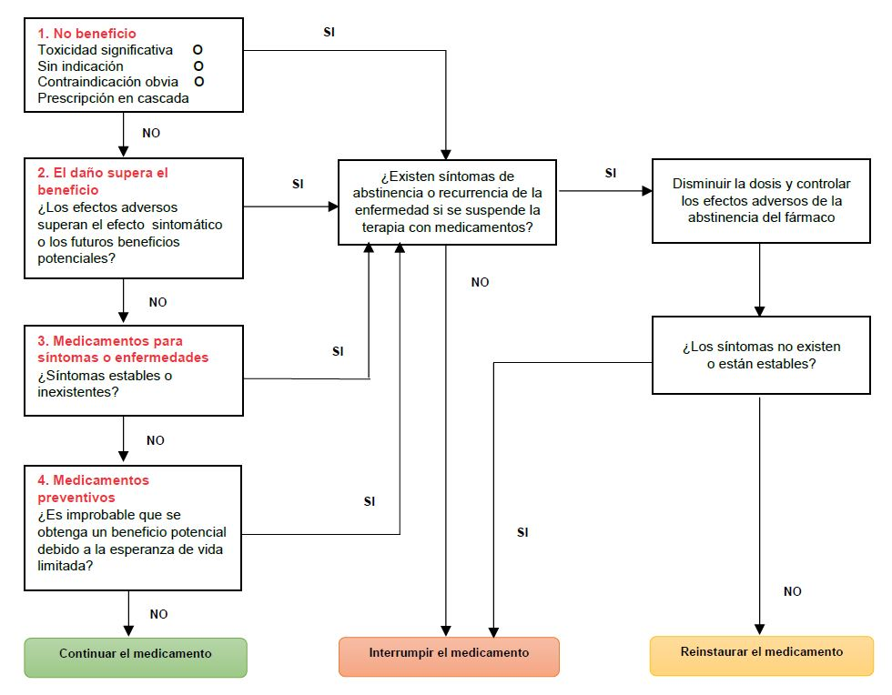
2. Toma de decisiones compartidas:
Algoritmo de apoyo a la decisión para suspender el uso de medicamentos

Slide 20
2. Toma de decisiones compartidas
Medicamentos que deben deprescribirse de forma gradual
Clase Terapéutica | Síntomas de retirada | Estrategia para prevenirlos
Anticolinesterásicos | Empeoramiento cognitivo, agitación, alucinaciones | • Disminuir la dosis en un 50% cada 4 semanas.
Anticonvulsivantes (con uso no antiepiléptico: gabapentina, pregabalina) | Ansiedad, depresión, insomnio, náuseas, dolor, sudoración | • Reducir la dosis 25% cada semana; lo cual supone suspender después de 4 semanas o más.
Antidepresivos | Acatisia, ansiedad, cefalea, insomnio, irritabilidad | • Disminuir la dosis en un 25% cada 4-6 semanas. • Si no se logra, valorar sustituir por fluoxetina.
Antihipertensivos y Antianginosos | Angina, taquicardia, hipertensión, arritmia, ansiedad, infarto de miocardio La retirada brusca de antagonistas del calcio y betabloqueantes puede causar o exacerbar una angina Puede incrementarse la frecuencia de la angina durante la retirada de parches de nitroglicerina | • Betabloqueantes: reducción gradual mensual durante 3-6 meses; o disminución de dosis en un 25-50% cada 4 semanas. • Monitorizar la presión sanguínea y la frecuencia cardiaca después de cada cambio de dosis. • Tiazidas: dosis en días alternos, y posteriormente dos dosis semanales. • Antianginosos nitratos: disminuir la dosis de forma progresiva y alargar los intervalos de administración en periodos de 4-6 semanas.
Antiparkinsonianos | Hipotensión, psicosis, temblor, rigidez muscular, pseudosíndrome neuroléptico maligno | • Disminuir la dosis en un 25% cada 4 semanas.
Antipsicóticos (especialmente para la agitación en ancianos) | Discinesias, insomnio, síntomas de retirada (náuseas, vómitos, sudoración, psicosis) | • Disminuir la dosis en un 25% cada 2 semanas. • Si se presentan efectos adversos, regresar a la última dosis, mantener 2 meses y reducir a intervalos del 10%.
Benzodiazepinas e Hipnóticos-Z | Agitación, ansiedad, confusión, insomnio, convulsiones, cefalea, irritabilidad | • Reducir dosis total 10-25% en intervalos de 2-3 semanas. • Puede sustituirse por dosis equivalente de diazepam y reducir 2 mg cada 2-3 semanas. • Monitorizar semanalmente durante la reducción. • Si aparecen síntomas de retirada mantener dosis previa 2-4 semanas y continuar reducción más lentamente.
Inhibidores de la Bomba de Protones | Molestias gastrointestinales, acidez estomacal | • Reducción del 50% cada 4-8 semanas o en días alternos. • Monitorizar a las 4 y 12 semanas. • Puede considerarse el uso de antihistamínicos antagonistas H2 para tratar los síntomas.
Opioides | Espasmos musculares, ansiedad, escalofríos, dolor, diarrea, vómitos, insomnio, abstinencia. | • Disminuir la dosis 10% cada 1-2 semanas; o reducir la dosis en un 5-25% cada 1-4 semanas, según la tolerabilidad del paciente. • Al llegar al 1/3 de la dosis inicial, ralentizar el ritmo de retirada a la mitad.

Slide 21
3. Seguimiento
Listado de verificación en el proceso de revisión de la medicación y deprescripción en pacientes polimedicados
 | Médico | Paciente
SEGUIMIENTO
29 | Evaluar la conveniencia de analítica u otras mediciones necesarias | Dar plazo apropiado para evaluar resultados.
30 | Evaluar problemas de la retirada: RAM, rebote, abstinencia | Preguntar.
31 | Evaluar la adherencia, especialmente en reducción gradual de dosis
32 | Valorar la eficacia de: retirada completa o disminución de dosis o reinstaurar tratamiento
33 | Dar próxima cita, si es necesaria
Necesidad
Necesidad

Slide 22
Puntos clave
La polimedicación (más de 5 fármacos prescritos o uso inadecuado de fármacos en un paciente) puede inducir más daños que beneficios y precisa de revisión periódica para evaluar las necesidades del paciente en función de los objetivos terapéuticos y deprescribir los medicamentos que ya no le sean necesarios .
El proceso de supervisión del tratamiento del paciente polimedicado, por parte del equipo asistencial, consta de 3 intervenciones básicas: revisión de la medicación, toma de decisiones compartidas y seguimiento de las modificaciones del tratamiento.
La revisión farmacológica del tratamiento se deberá realizar medicamento a medicamento, valorando la necesidad, efectividad, adecuación y seguridad de los mismos.
Las decisiones tomadas en cada etapa del proceso de revisión deben basarse en la mejor evidencia disponible y en herramientas específicas de deprescripción (STOPP/START, AGS Beers, Polypharmacy, MedStopper, etc.).
- La toma de decisiones compartidas consta de 4 escalones: 1) Presentar las opciones para deprescribir;
2) Discutir beneficios y riesgos de cada opción; 3) Analizar las preferencias del paciente; y, 4) Tomar una
decisión con el paciente.
En la toma de decisiones compartidas es muy importante establecer una relación de confianza médico-paciente y utilizar un lenguaje apropiado; sin olvidar que ha de ser un proceso bidireccional, involucrando al paciente y asegurándose de que comprende la información que se le suministra.
Es muy importante priorizar que fármaco se va a deprescribir en primer lugar y realizar la deprescripción de medicamento a medicamento.
El seguimiento es fundamental para establecer si se puede interrumpir el fármaco de forma completa o
reducir la dosis; o, si hay que reinstaurar el fármaco retirado.

Slide 23
Bibliografía recomendada:
SAS. Circuito asistencial para la revisión de la medicación del paciente polimedicado. 2021; (Marzo).
Deprescripción en ancianos: un proceso laborioso. Ojo de Markov. 2016; (51).
Jansen J et al. Too much medicine in older people? Deprescribing through shared decision making. BMJ. 2016; 353: i2893.
Elwyn G et al. Shared decision making: A model for clinical practice. J Gen Intern Med. 2012; 27: 1361-7.
Scott IA et al. Reducing inappropiate polypharmacy. The process of deprescribing.
JAMA Intern Med. 2015; 175: 827-34.
NICE. Shared decisión making. NICE NG197. 2021.
Montero Carrera J. Deprescripción. Más allá del uso racional del medicamento. Med Farm Andal. 2020; 21(1): 47-66.
Revisión de prescripciones para evitar problemas de seguridad. Bol Ter Andal. 2017; 32(1): 1-5.

Slide 24
Más información:
Bol Ter Andal. 2021; 36(1)
http://www.cadime.es/

